Slide 1
Story of the Warrior Cat
Подготовили Кулаков Григорий и Мединский Федор

Slide 2

Введение
«Story of the Warrior Cat», или «История про Кота-Воина» – это сюжетная игра, в которой игроку предстоит пройти 3 непростых уровня и победить главного босса – Злого Мага. Код игры полностью написан на Pygame, а дизайн игры сделан в Pixel Studio.

Slide 3
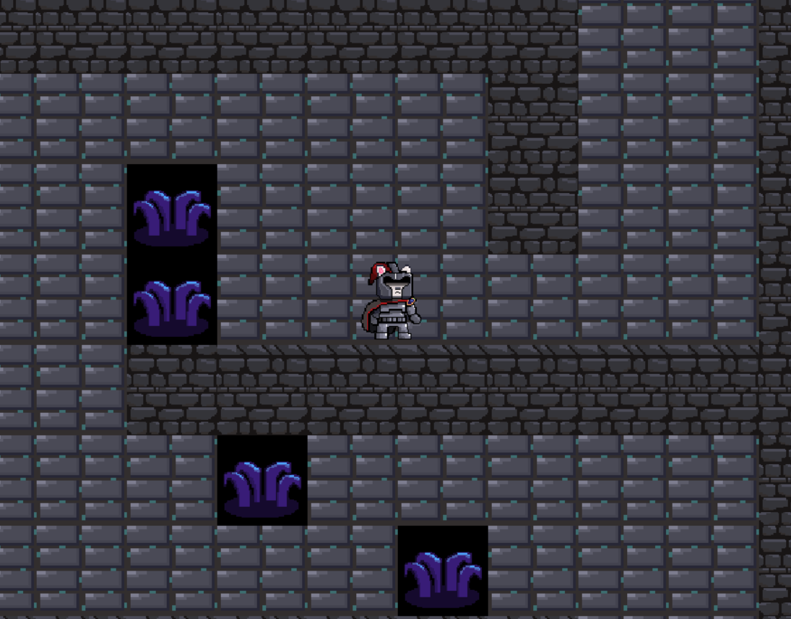
Первый уровень
Игроку предстоит пройти обычный лабиринт. Главной проблемой на этом уровне являются щупальца – препятствие, наносящее урон при соприкосновении.
Когда игрок найдет выход и дойдет до конца, он попадет на следующий уровень.

Slide 4
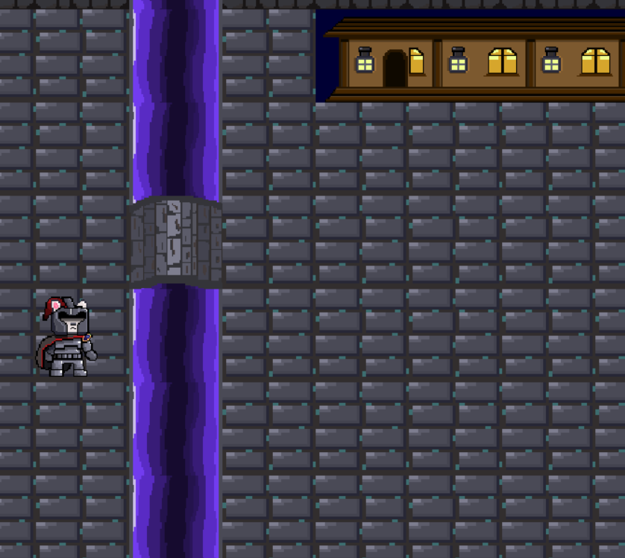
Второй уровень
Поиск листочков - по всей карте будут разбросаны листочки, и игроку предстоить подобрать их все, чтобы закончилась игра.
Но на уровне есть проблема – враги. Они будут пытаться нанести урон игроку, что является большой проблемой для быстрого прохождения.

Slide 5
Гемплейная часть игры
У игрока есть здоровье – 5 жизней, поэтому важно проходить игру без получения урона.
При смерти игрока он возрождается на том же уровне, на котором находится.

Slide 6
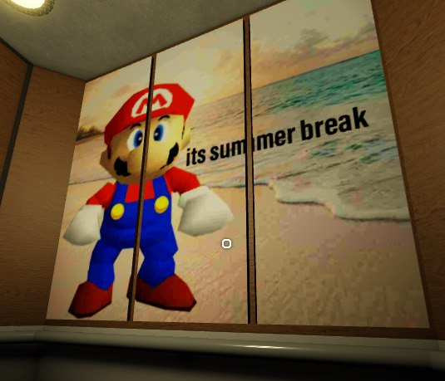
Прочее про игру и идеи на будущее
Планы на будущее:
создать 3 уровень с боссом
сделать нанесение врагам урон с помощью оружия.
сделать так, чтобы на втором уровне игроку предстояло содрать листочки с шифром, и в конце уровня открыть замок, который переносит игрока на 3 уровень.
добавить пасхалок :)

